Slide 1
我因耶和华心里有指望
耶利米哀歌3:19-24

Slide 2
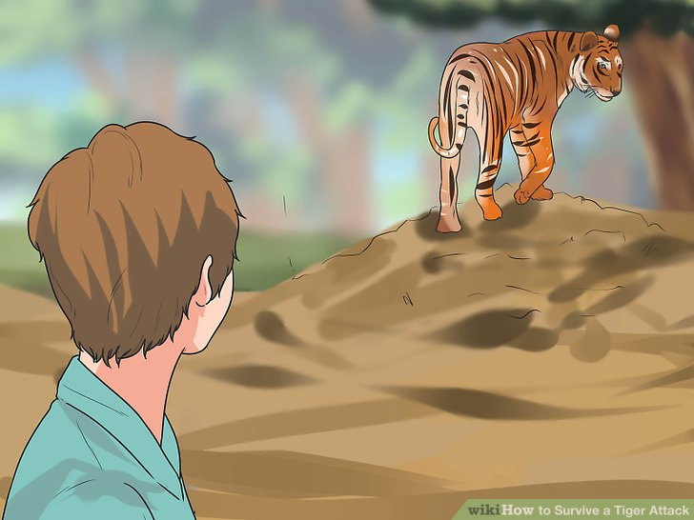
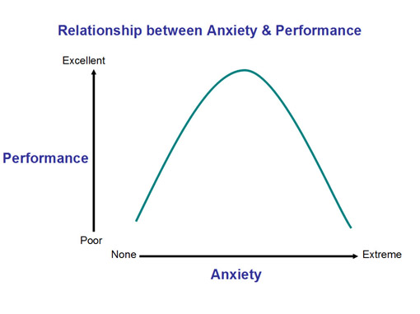
焦虑

Slide 3
讲道经文：耶利米哀歌3:19-24
19 耶和华啊，求你记念我如茵陈和苦胆的困苦窘迫！
20 我心想念这些，就在里面忧闷。
21 我想起这事，心里就有指望。
22 我们不致消灭，是出于耶和华诸般的慈爱，是因他的怜悯不至断绝。
23 每早晨这都是新的，你的诚实极其广大。
24 我心里说：“耶和华是我的份，因此我要仰望他。”

Slide 4
耶和华啊，求你记念
19 耶和华啊，求你记念我如茵陈和苦胆的困苦窘迫！
20 我心想念这些，就在里面忧闷。
23 过了多年，埃及王死了。以色列人因做苦工，就叹息哀求，他们的哀声达于神。 24 神听见他们的哀声，就记念他与亚伯拉罕、以撒、雅各所立的约。 25 神看顾以色列人，也知道他们的苦情。

Slide 5
耶路撒冷的毁灭
2:11 我眼中流泪，以致失明，我的心肠扰乱，肝胆涂地，都因我众民遭毁灭，又因孩童和吃奶的在城内街上发昏。 12 那时他们在城内街上发昏，好像受伤的，在母亲的怀里将要丧命，对母亲说：“谷、酒在哪里呢？” 13 耶路撒冷的民哪，我可用什么向你证明呢？我可用什么与你相比呢？锡安的民哪，我可拿什么和你比较，好安慰你呢？因为你的裂口大如海，谁能医治你呢？

Slide 6
耶和华啊，求你记念
19 耶和华啊，求你记念我如茵陈和苦胆的困苦窘迫！
20 我心想念这些，就在里面忧闷。
23 过了多年，埃及王死了。以色列人因做苦工，就叹息哀求，他们的哀声达于神。 24 神听见他们的哀声，就记念他与亚伯拉罕、以撒、雅各所立的约。 25 神看顾以色列人，也知道他们的苦情。

Slide 7
我因耶和华心里有指望
21 我想起这事，心里就有指望。
22 我们不致消灭，是出于耶和华诸般的慈爱，是因他的怜悯不至断绝。
23 每早晨这都是新的，你的诚实极其广大。
出34:6 耶和华在他面前宣告说：“耶和华，耶和华，是有怜悯有恩典的神，不轻易发怒，并有丰盛的慈爱和诚实。

Slide 8
耶和华是我的份
24 我心里说：“耶和华是我的份，因此我要仰望他。”
民数记18:20 耶和华对亚伦说：“你在以色列人的境内不可有产业，在他们中间也不可有份。我就是你的份，是你的产业。

Slide 9
众人欲致死耶利米
耶26 ⁴ 你要对他们说：‘耶和华如此说：你们若不听从我，不遵行我设立在你们面前的律法， ⁵ 不听我从早起来差遣到你们那里去我仆人众先知的话（你们还是没有听从）， ⁶ 我就必使这殿如示罗，使这城为地上万国所咒诅的。’” ⁷ 耶利米在耶和华殿中说的这些话，祭司、先知与众民都听见了。
⁸ 耶利米说完了耶和华所吩咐他对众人说的一切话，祭司、先知与众民都来抓住他，说：“你必要死！ ⁹ 你为何托耶和华的名预言说‘这殿必如示罗，这城必变为荒场无人居住’呢？”

Slide 10
耶和华是我的份
24 我心里说：“耶和华是我的份，因此我要仰望他。”
民数记18:20 耶和华对亚伦说：“你在以色列人的境内不可有产业，在他们中间也不可有份。我就是你的份，是你的产业。

